Slide 1
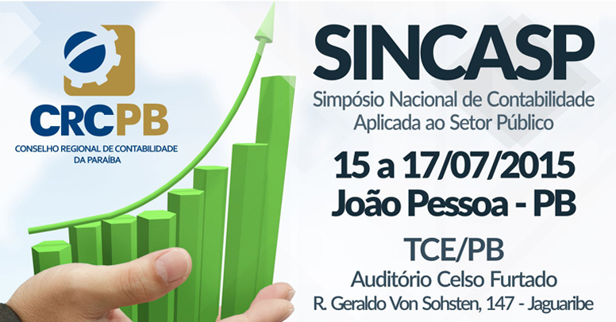
SINCASP – SIMPÓSIO NACIONAL DE CONTABILIDADE APLICADA AO SETOR PÚBLICO PALESTRA DE ENCERRAMENTO A CRISE BRASILEIRA E A CONTABILIDADE PÚBLICA PALESTRANTE: JOAQUIM LIBERALQUINO JULHO/2015

Slide 2
Breves Conceitos e Reflexão
Crise:
Pode ser entendida como uma mudança brusca, alteração considerada importante no decorrer dos acontecimentos, que podem ser físicas, econômicas, políticas, sociais, de representação, etc. ou ainda um momento complicado ou de escassez.
Reflexão:
Dependendo de como analisar o momento que o país atravessa pode ser considerada como momento complicado ou de escassez, todavia jamais poderia ser encarada como uma mudança brusca, tendo em vista os diversos indicadores apresentados nos últimos anos.
Qual o motivo dos governos estarem tão despreparados par enfrentar uma situação adversa que havia dados tantos sinais?
Crise ou falência do modelo de gestão pública?

Slide 3
Breves Conceitos e Reflexão
Indicadores:
Investimentos – Públicos e Privado
Grau de Investimento
Crescimento Econômico
Emprego e Renda
Inflação, Carga Tributária e Dívida Pública
Situação Fiscal do Estado Brasileiro (União, Estados e Municípios)
Atendimento das Demandas Sociais pelo Estado, etc.
Pedaladas Fiscais x Fato Contábil
Pedaladas Fiscais:
É um nome dado a práticas que o governo teria usado para cumprir as suas metas fiscais. O Tesouro Nacional teria atrasado repasses para instituições financeiras públicas e privadas que financiariam despesas do governo, entre eles benefícios sociais e previdenciários, como o Bolsa Família, o abono e seguro-desemprego, e os subsídios agrícolas.

Slide 4
Breves Conceitos e Reflexão
Pedaladas Fiscais
Os beneficiários receberam tudo em dia, porque os bancos assumiram, com recursos próprios, os pagamentos dos programas sociais. Com isso, o governo registrou, mesmo que temporariamente, um alívio no orçamento. Mas a sua dívida com os bancos cresceu.
Segundo o processo aberto no TCU, cerca de R$ 40 bilhões estiveram envolvidos nessas manobras entre 2012 e 2014.
Reflexão:
Qual a razão de um fato contábil, como omissão de passivos e despesas não empenhadas é interpretada e conhecida por toda sociedade como uma PEDALADA FISCAL?

Slide 5
Breves Conceitos e Reflexão
Reflexão:
Qual o papel dos CRCs e do CFC sobre a fiscalização da profissão e dos profissional da Contabilidade?
Qual o papel da Contabilidade?
Conceito de Contabilidade Aplicada ao Setor Público:
É o ramo da ciência contábil que aplica, no processo gerador de informações, os Princípios de Contabilidade e as normas contábeis direcionados ao controle patrimonial de entidades do setor público.
Objetivo da Contabilidade Aplicada ao Setor Público:
Fornecer aos usuários informações sobre os resultados alcançados e os aspectos de natureza orçamentária, econômica, financeira e física do patrimônio da entidade do setor público e suas mutações, em apoio ao processo de tomada de decisão; a adequada prestação de contas; e o necessário suporte para a instrumentalização do controle social.

Slide 6
Breves Conceitos e Reflexão
Função Social da Contabilidade Aplicada ao Setor Público:
A Contabilidade Aplicada ao Setor Público deve refletir, sistematicamente, o ciclo da administração pública para evidenciar informações necessárias à tomada de decisões, à prestação de contas e à instrumentalização do controle social.
Demanda Social ou Demanda da Sociedade:
É a necessidade que a sociedade possuí de bens e serviços públicos de responsabilidade e obrigatoriedade do Estado, devendo ser ofertado para satisfação plena dos cidadãos e entidades, em níveis compatíveis com a população, com qualidade adequada e custos racionais.

Slide 7
Breves Conceitos e Reflexão
Demanda por Serviços Públicos:
Nesta linda e paradisíaca capital do Nordeste, existem demandas por serviços públicos como:
Segurança
Justiça
Saúde Pública
Educação,
Mobilidade Urbana;
Transportes público;
Emprego; Habitação, etc.
Como estão sendo atendidos?
Qual o custo dos serviços ofertados?
Qual o custo por não tê-los?

Slide 8
Prejuízos pela Ausência de Contabilidade
Prejuízos pela Ausência de Contabilidade e Informações Gerenciais e de Custos:
A inexistência de um sistema contábil e de informação gerenciais e de custo que orientem a tomada de decisão e permitam conhecer a realidade financeira e patrimonial das pessoas e entidades levam as famílias e entidades ao desequilíbrio, culminando com todas as consequências pejorativas advindas dessa situação, inclusive à morte ou à falência.
Essa é a situação em que se encontra o setor público brasileiro nos três níveis, pois sem ter informações fidedignas sobre a real situação financeira e patrimonial é incapaz de desenhar as melhores alternativas para enfrentar a necessidade de uma nova realidade mundial e local (desenvolvimento sustentável) demonstrando alto risco em momentos difíceis (crise provocada pelo próprio governo - desajuste fiscal - com um custo altíssimo para sociedade) e sem um projeto nos momentos favoráveis.

Slide 9
Principais Desafios
Principais Desafios: Estratégico
Manter os serviços públicos ofertados à sociedade com otimização dos recursos e menor custo social e à qualidade de vida da população.
Fortalecer o Estado contra os desgovernos e as gestões desastrosas.
Reformular o sistema de gestão pública, pois o modelo atual está falido e custo é muito alto para sociedade.
Repensar o pacto federativo e o desenho do Governo Central e dos governos Estaduais e Municipais.
Analisar a capacidade de oferta de serviços compartilhados entre as diversas esferas governamentais.
Redefinir o modelo brasileiro sobre política fiscal, com autonomia e independência, a exemplo do que ocorre com a política monetária;

Slide 10
Principais Desafios
Principais Desafios: Imediato
Instituir um sistema de informação gerencial e de custos que permitam conhecer os principais programas e os seus custos de manutenção, expansão e otimização, evitando adoção de medias ineficientes, ineficazes e de alto custo (Exemplo: Decretos de Corte de Gastos de forma linear);
Fortalecer o sistema de informações contábeis para mensurar os efeitos da crise e como minimizá-los, dando total transparência a todos envolvidos e repactuando os acordos e contratos de forma verdadeira.
Redefinir o papel e o modelo institucional da contabilidade no setor público, com autonomia e capacidade para reconhecimento, mensuração, registro, evidenciação e geração de informações úteis, compreensíveis, tempestivas e fidedignas.
Aprimorar as notas explicativas, para que ao invés de abarcarem apenas os resultados das demonstrações, apresentem critérios, práticas contábeis, situação atual e riscos previsíveis.

Slide 11
Mensagem Final
Não são as espécies mais fortes que sobrevivem
nem as mais inteligentes,
e sim as mais suscetíveis a mudanças.
Charles Darwin

Slide 12
Contatos
OBRIGADO!
Joaquim Liberalquino
Contato: jliberalquino@globo.com
Fone: (81) – 99975-7274
Notes:
12

